Slide 1
Computer Architecture Computer Science & Engineering
Chương 5
Tổ chức và
Cấu trúc bộ nhớ

Slide 2
Các loại Bộ nhớ (Công nghệ)
RAM tĩnh (SRAM)
0.5ns – 2.5ns, $2000 – $5000 per GB
RAM động (DRAM)
50ns – 70ns, $20 – $75 per GB
Đĩa từ (Magnetic disk)
5ms – 20ms, $0.20 – $2 per GB
Bộ nhớ lý tưởng
Thời gian truy xuất theo SRAM
Dung lượng & Giá thành/GB theo đĩa

Slide 3
Tính cục bộ (Locality)
Chương trình truy cập một vùng nhỏ không gian bộ nhớ
Cục bộ về thời gian (Temporal Locality)
Những phần tử vừa được tham chiếu có xu hướng được tham chiếu lại trong tương lai gần
Ví dụ: các lệnh trong 1 vòng lặp, các biến quy nạp
Cục bộ về không gian (Spatial Locality)
Những phần tử ở gần những phần tử vừa được tham chiếu có xu hướng được tham chiếu lại trong tương lai gần → Ví dụ: truy cập lệnh trong 1 basic block, dữ liệu mảng

Slide 4
Tận dụng lợi thế về cục bộ
Tổ chức phân tầng bộ nhớ
Lưu trữ mọi thứ trên đĩa
Chỉ nạp vào bộ nhớ Chính (DRAM) 1 phần đang sử dụng từ đĩa
Chỉ nạp vào bộ nhớ CACHE (SRAM) 1 phần đang truy cập ở bộ nhớ chính
Bộ nhớ Cache là bộ nhớ mà CPU truy cập trực tiếp

Slide 5
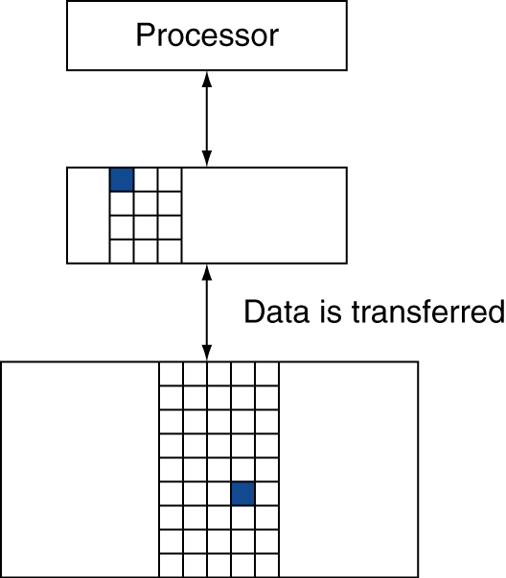
Các lớp tổ chức của bộ nhớ
Khối (Block=aka line): Đơn vị sao chép
Có thể gồm nhiều từ (words)
Nếu dữ liệu truy cập hiện diện
Trúng(hit): đúng dữ liệu cần truy xuất
Tỷ lệ trúng (hit rate): hits/accesses
Nếu dữ liệu truy cập không hiện diện
Trật (miss): khối chứa dữ liệu cần được nạp từ lớp thấp hơn
Thời gian: giá phải trả để giải quyết (Miss penalty)
Tỷ lệ sai (miss rate): misses/accesses = (1 – hit ratio)

Slide 6
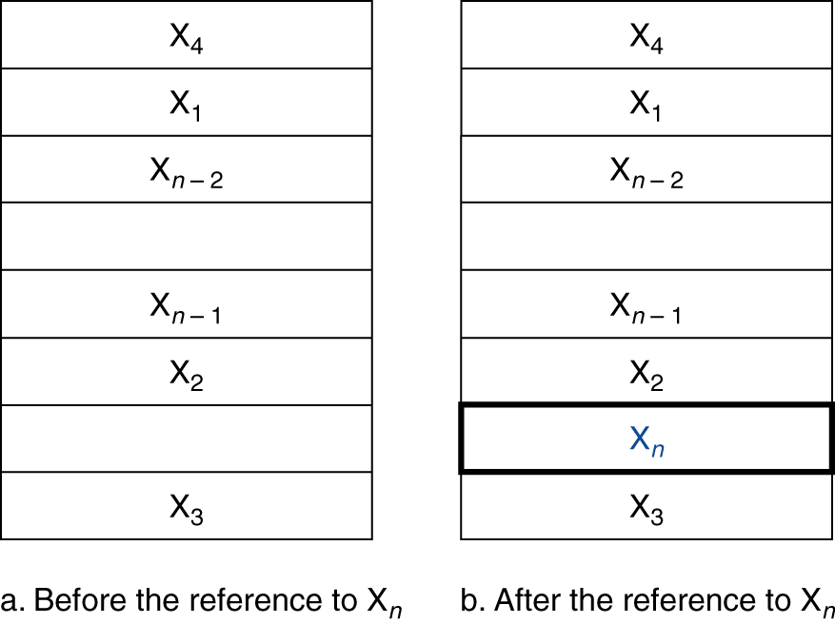
Bộ nhớ đệm (Cache)
Trong cấu trúc lớp của tổ chức hệ thống bộ nhớ, Cache là lớp trực tiếp với CPU
Giả sử truy cập X₁, …, X_{n–1}, X_{n}
Làm sao biết được dữ liệu cần truy cập có trong Cache?
Nếu có: Ở đâu?

Slide 7
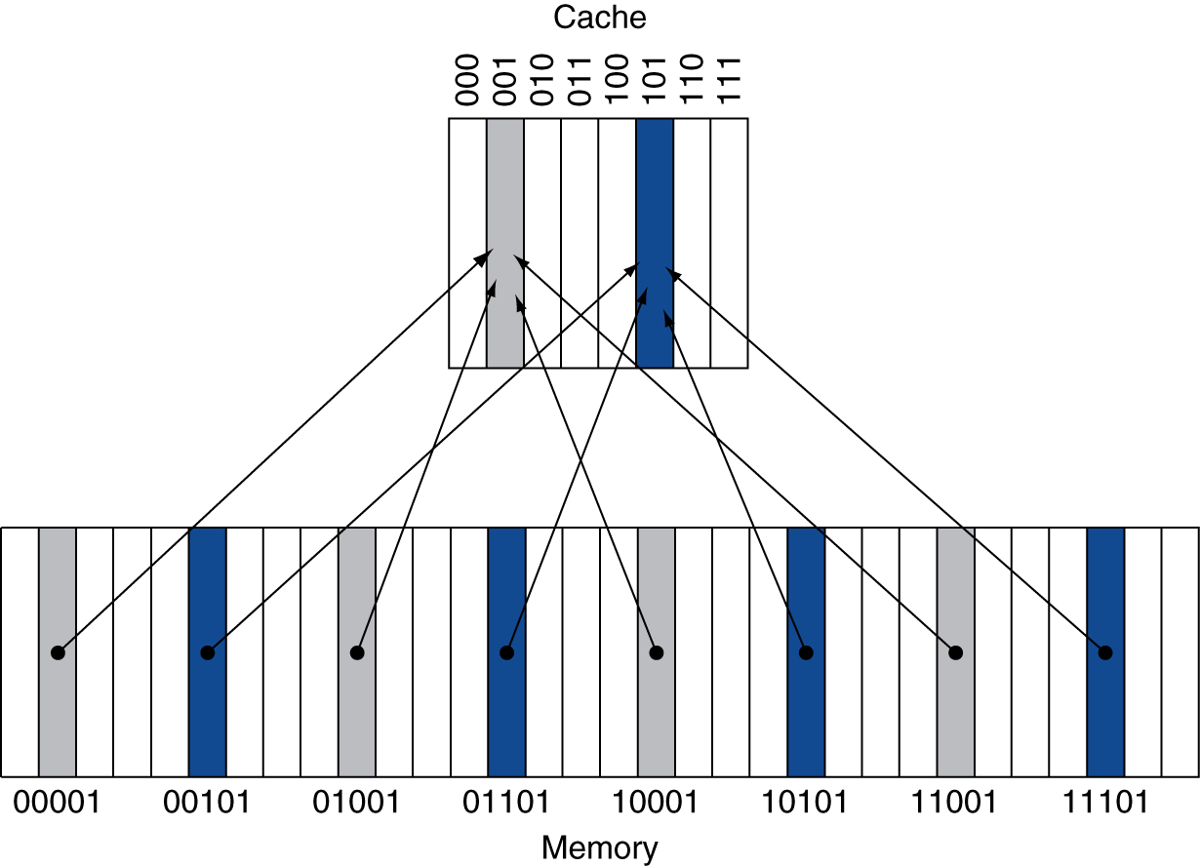
Ánh xạ trực tiếp
Vị trí xác định qua địa chỉ
Ánh xạ trực tiếp: Chỉ có 1 lực chọn
(Block address) modulo (#Blocks in cache)
Chỉ số khối (#Blocks) là lũy thừa của 2
Sử dụng các bit thấp của địa chỉ

Slide 8
Nhãn (Tags) & Bit hợp lệ
Làm sao có thể biết được một khối nào đó tồn tại trong cache?
Chứa cả địa chỉ khối và dữ liệu
Thực tế, chỉ cần những bit cao
Gọi là nhãn (tag)
Nếu dữ liệu không hiện diện thì
Valid bit: 1 = hiện diện, 0 = không hiện diện
Khởi động ban đầu là không hiện diện (0)

Slide 9
Ví dụ Cache
8-blocks, 1 word/block, ánh xạ trực tiếp
Trạng thái ban đầu
Index | V | Tag | Data
000 | N
001 | N
010 | N
011 | N
100 | N
101 | N
110 | N
111 | N

Slide 10
Ví dụ (tt.)
Word addr | Binary addr | Hit/miss | Cache block
22 | 10 110 | Miss | 110
Index | V | Tag | Data
000 | N
001 | N
010 | N
011 | N
100 | N
101 | N
110 | Y | 10 | Mem[10110]
111 | N

Slide 11
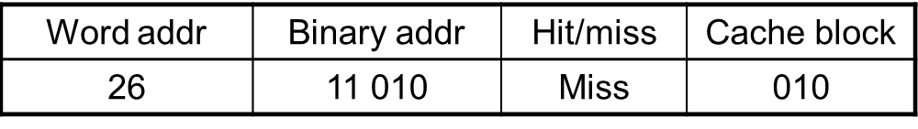
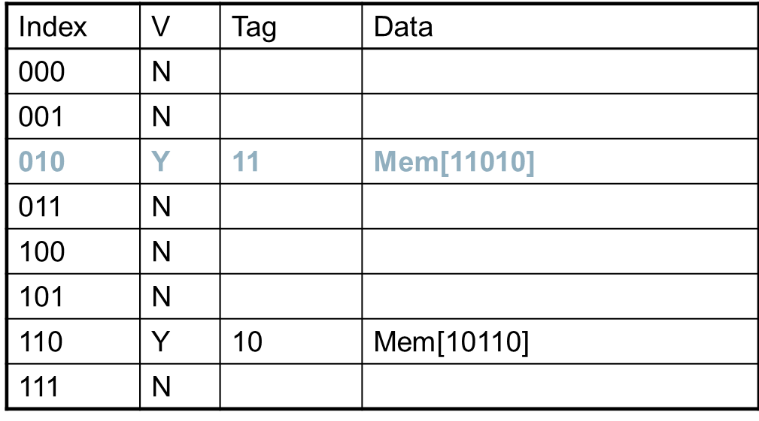
Ví dụ (tt.)

Slide 12
Ví dụ (tt.)
Word addr | Binary addr | Hit/miss | Cache block
22 | 10 110 | Hit | 110
26 | 11 010 | Hit | 010
Index | V | Tag | Data
000 | N
001 | N
010 | Y | 11 | Mem[11010]
011 | N
100 | N
101 | N
110 | Y | 10 | Mem[10110]
111 | N

Slide 13
Ví dụ (tt.)
Word addr | Binary addr | Hit/miss | Cache block
16 | 10 000 | Miss | 000
3 | 00 011 | Miss | 011
16 | 10 000 | Hit | 000
Index | V | Tag | Data
000 | Y | 10 | Mem[10000]
001 | N
010 | Y | 11 | Mem[11010]
011 | Y | 00 | Mem[00011]
100 | N
101 | N
110 | Y | 10 | Mem[10110]
111 | N

Slide 14
Ví dụ (tt.)
Word addr | Binary addr | Hit/miss | Cache block
18 | 10 010 | Miss | 010
Index | V | Tag | Data
000 | Y | 10 | Mem[10000]
001 | N
010 | Y | 10 | Mem[10010]
011 | Y | 00 | Mem[00011]
100 | N
101 | N
110 | Y | 10 | Mem[10110]
111 | N

Slide 15
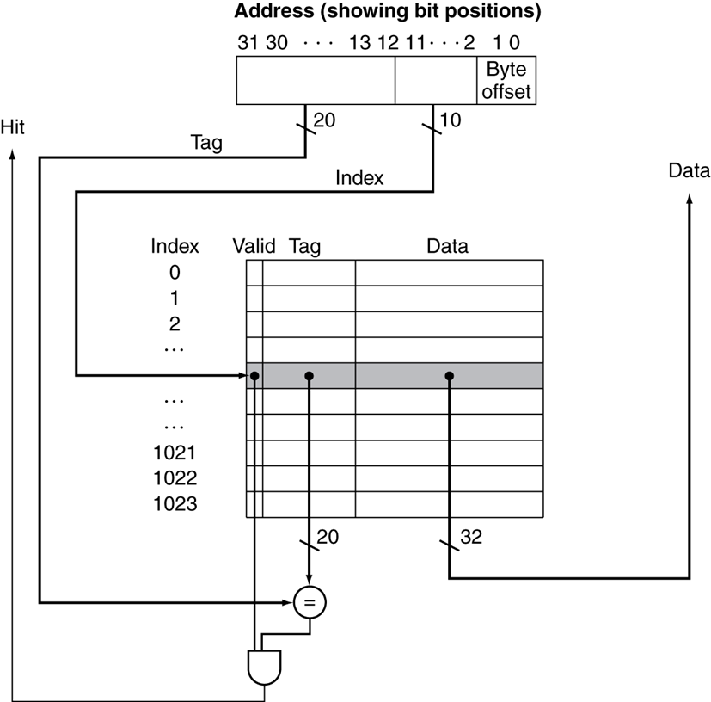
Chia nhỏ không gian địa chỉ

Slide 16
Ví dụ: Khối có kích thước lớn
64 blocks, 16 bytes/block
Địa chỉ 1200 sẽ ánh xạ vào khối nào?
Địa chỉ Block = ⎣1200/16⎦ = 75
Chỉ số Block = 75 modulo 64 = 11
31
10
9
4
3
0
Tag
Index
Offset
22 bits
6 bits
4 bits

Slide 17
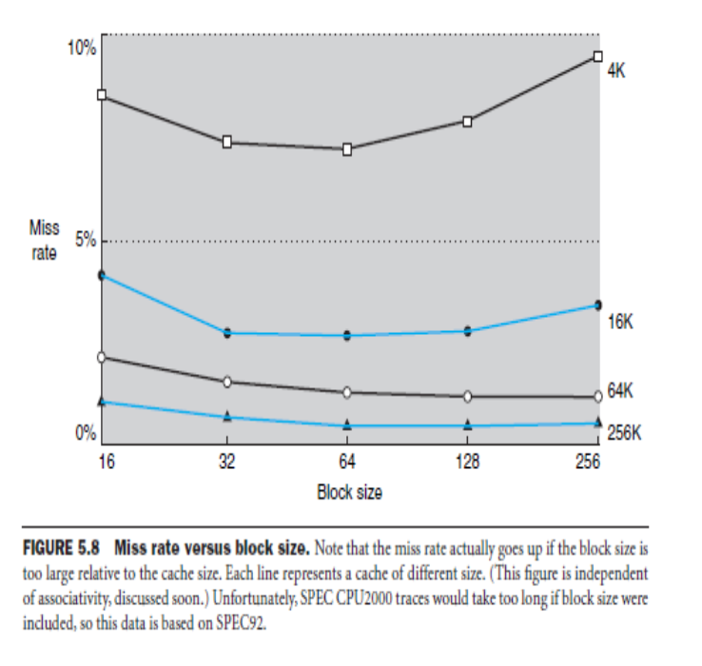
Nhận xét về kích thước khối
Kích thước khối lớn: giảm “tỷ lệ trật”
Do cục bộ không gian
Với Cache có kích thước cố định
Kích thước khối lớn ⇒ ít khối trong Cache
nhiều cạnh tranh ⇒ tăng tỷ lệ trượt
Kích thước khối lớn ⇒ ô nhiễm
Phí tổn với kích thước khối lớn
không tận dụng được việc giảm tỷ lệ trượt

Slide 18
Xử lý Cache Misses
CPU sẽ xử lý bình thường theo lộ trình, nếu thông tin có trong cache (cache hit)
Nếu thông tin không có trong cache (mis)
Lộ trình bị “khựng lại” (Stall the CPU pipeline)
Nạp 1 khối từ lớp dưới
Nếu đó là lệnh (Instruction cache miss)
Khởi động lại bước nạp lệnh (instruction fetch)
Nếu là truy cập dữ liệu (Data cache miss)
Hoàn tất việc truy cập

Slide 19
Xử lý Cache Misses (tt.)
Các bước khi có Cache miss (lệnh)
(PC-4) → Mem
Đ/khiển Mem thực hiện đọc & đợi cho đến khi quá trình đọc kết thúc
Ghi lên Cache: (1) Dữ liệu; (2) Tag = phần cao địa chỉ của lệnh; (3) V-bit gán lên 1
Khởi động lại việc thực hiện lệnh: đọc lệnh (đã tồn tại trong cache)

Slide 20
“Write-Through”
Khi ghi dữ liệu lên bộ nhớ, nếu tồn tại trong cache → cập nhật khối dữ liệu trong cache
Tuy nhiên có thể xuất hiện bất đồng nhất dữ liệu trong cache và bộ nhớ
Write through: đồng thời cập nhật luôn bộ nhớ
Thời gian ghi sẽ dài hơn
Ví dụ: nếu CPI = 1, 10% số lệnh là lệnh store (ghi bộ nhớ) và (100 chu kỳ/lệnh ghi bộ nhớ)
CPI (thực tế) = 1 + 0.1×100 = 11
Giải pháp: Ghi ra vùng đệm (buffer)
Dưới dạng hàng đợi ghi ra bô nhớ
CPU tiếp tục ngay (khựng lại khi buffer đầy → đợi)

Slide 21
“Write-Back”
Phương án khác: giải quyết vấn đề bất đồng nhất dữ liệu khi “data-write hit”
Theo dõi sự thay đổi, cập nhật khối cache (dirty block)
Nếu khối cache thay đổi quá nhiều (dirty block)
Cập nhật bộ nhớ
Có thể ghi ra buffer để khối mới thay thế được đọc trước

Slide 22
Write Allocation
Xử lý khi có “write miss”?
Trong trường hợp “write-through”, có 2 cách:
Xác định khối bị mis: Nạp từ bộ nhớ vào cache (gọi Write-allocate), sau đó cập nhật trên cache
Không cần xác định: cập nhật trực tiếp lên bộ nhớ (gọi No-write-allocate) mà không cần nạp vào cache
Trong trường hợp “write-back”
Thường là nạp khối từ bộ nhớ

Slide 23
Ví dụ: Intrinsity FastMATH
Bộ xử lý nhúng có kiến trúc giống MIPS
Cơ chế ống (12-bước hay công đoạn)
Mỗi chu kỳ đều đọc lệnh & truy cập dữ liệu
Thực hiện cache đơn giản (peak speed)
Phân chia: cache lệnh & cache dữ liệu
16KB/cache: 256 blocks × 16 words/block
Cache dữ liệu: write-through or write-back
SPEC2000 cho số liệu đo được miss rates
I-cache: 0.4% (lệnh)
D-cache: 11.4% (dữ liệu)
Weighted average: 3.2% (trung bình)

Slide 24
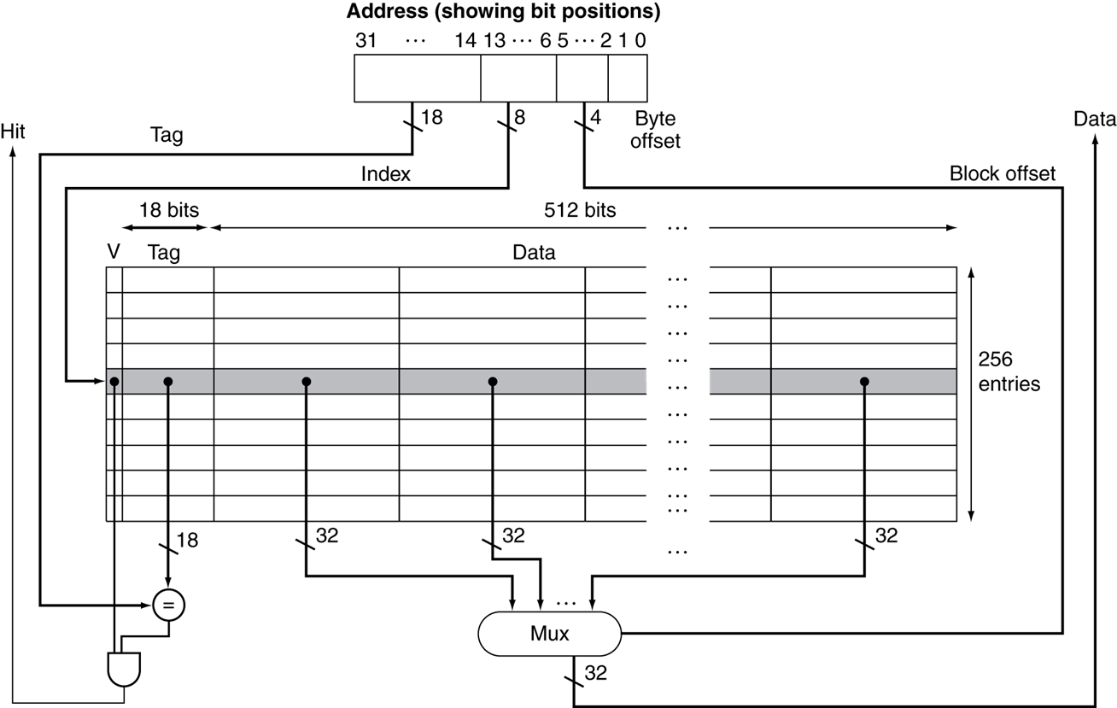
Ví dụ: Intrinsity FastMATH (tt.)

Slide 25
Thiết kế Bộ nhớ hỗ trợ cache
Sử dụng DRAMs làm bộ nhớ chính
Thông tin theo số bit cố định (e.g., 1 word=32bit)
Kết nối với tuyến bus cũng có số bit cố định
Bus clock thường chậm hơn CPU clock
Ví dụ đọc 1 block cache
1 chu kỳ bus xác định tuyến địa chỉ truy xuất
15 chu kỳ bus cho 1 lần truy xuất DRAM
1 chu kỳ bus để vận chuyển thông tin
Nếu khối có 4 từ (words), 1-word-wide DRAM
Miss penalty = 1 + 4×15 + 4×1 = 65 bus cycles
Bandwidth = 16 bytes / 65 cycles = 0.25 B/cycle

Slide 26
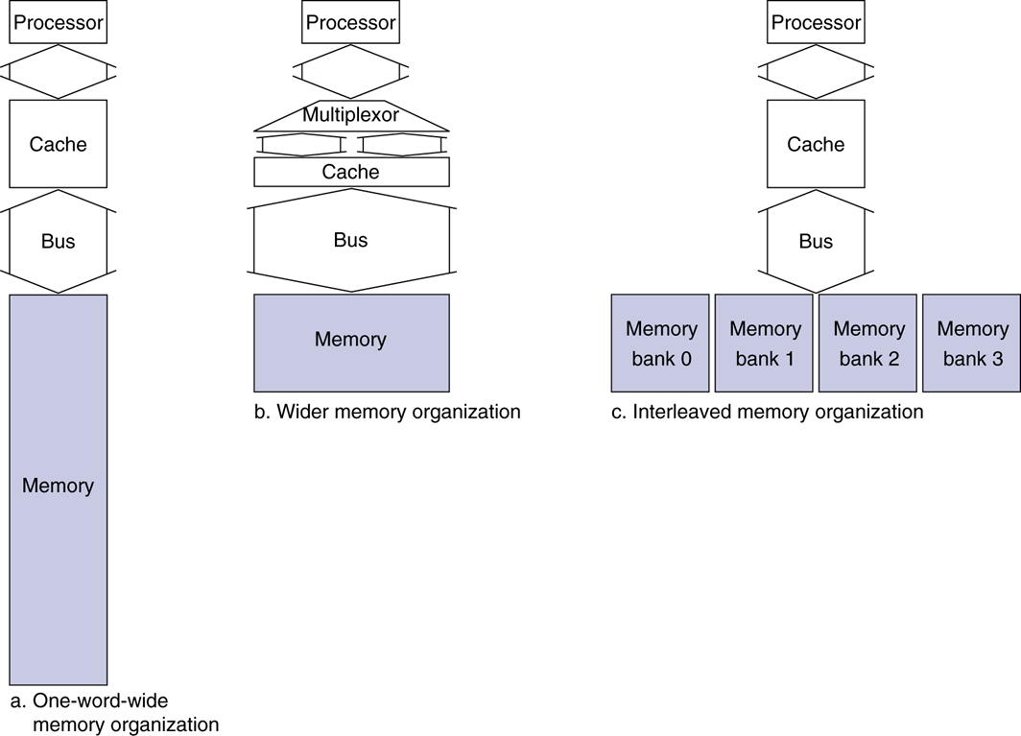
Tăng băng thông Bộ nhớ
4-word wide memory
Miss penalty = 1 + 15 + 1 = 17 bus cycles
Bandwidth = 16 bytes / 17 cycles = 0.94 B/cycle
4-bank interleaved memory
Miss penalty = 1 + 15 + 4×1 = 20 bus cycles
Bandwidth = 16 bytes / 20 cycles = 0.8 B/cycle

Slide 27
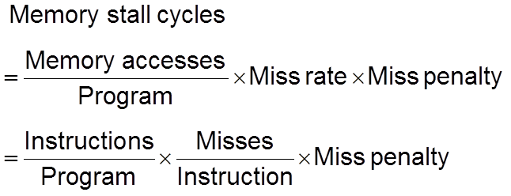
Đo hiệu suất Cache
Các thành phần cấu thành thời gian thực thi của CPU:
CPU time = (CPU Exe. Clock cycles + Mem-stall clock cycles) x Clock cycle time
Số chu kỳ thực thi chương trình
Bao gồm cả thời gian truy cập cache (hit)
Chu kỳ “khựng” bộ nhớ
Chủ yếu do không có trong cache (miss)
Giả thuyết đơn giản là:

Slide 28
Ví dụ: Hiệu suất Cache
Giả sử
I-cache miss rate = 2% (truy xuất lệnh)
D-cache miss rate = 4% (truy xuất Dữ liệu)
Miss penalty = 100 cycles (Phí tổn theo t/gian)
Base CPI (ideal cache) = 2
Lệnh Load & stores chiếm 36% của c/trình
Số chu kỳ “trượt” /lệnh sẽ là
I-cache: 0.02 × 100 = 2
D-cache: 0.36 × 0.04 × 100 = 1.44
CPI (thực tế) = 2 + 2 + 1.44 = 5.44
Chậm hơn với hệ thống CPU với bộ nhớ lý tưởng: 2.72 lần (5.44/2)

Slide 29
Thời gian truy cập trung bình
Thời gian truy cập trong trường hợp thông tin tồn tại trong cache cũng rất quan trọng
Thời gian truy cập bộ nhớ trung bình (AMAT): AMAT = Hit time + Miss rate × Miss penalty
Ví dụ:
CPU với 1ns clock, hit time = 1 cycle, miss penalty = 20 cycles, I-cache miss rate = 5%
AMAT = 1 + 0.05 × 20 = 2ns
2 chu kỳ cho mỗi lệnh

Slide 30
Kết luận
Khi hiệu suất CPU tăng
Miss penalty trở nên yếu tố quan trọng
Giảm CPI
Phần lớn thời gian sẽ tiêu tốn do đợi truy xuất bộ nhớ
Tăng tần số xung Clock
Khựng do truy cập bộ nhớ → tăng chu kỳ CPU
Không thể bỏ qua hành vi cache khi đánh giá hiệu suất hệ thống

Slide 31
Kiểm tra 15 phút
Giả sử dùng cache ánh xạ trực tiếp và tuyến địa chỉ là 32 bits. Cần tất cả bao nhiêu bits nhớ khi xây dựng bộ nhớ cache với 32 KB dữ liệu, mỗi khối (block) gồm 16 từ (words); Tỷ lệ số bits dữ liệu trong cache và số bit quản lý trong cache?

Slide 32
Bộ nhớ Caches quan hệ
Associative cache: Đa ánh xạ (≠ ánh xạ trực tiếp
Cho phép 1 khối bộ nhớ ánh xạ vào bất cứ phần tử nào của cache
Yêu cầu phải dò tìm tất cả trong cache để truy cập 1 khối nào đó
Bộ so sánh cho mỗi phần tử cache (giá thành sẽ cao)
Tập quan hệ n-chiều (n-ways)
Mỗi tập chứa n phần tử
Chỉ số khối xác định tập (set)
(Block number) modulo (#Sets in cache)
Dò tìm các phần tử trong tập để truy cập khối
n bộ so sánh (giá thành sẽ thấp hơn)

Slide 33
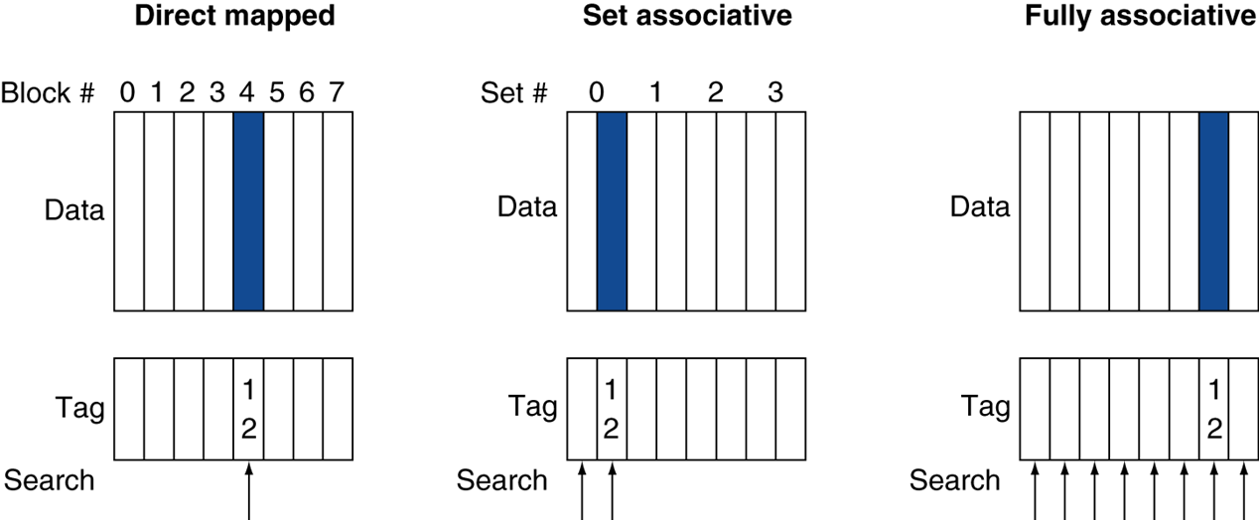
Ví dụ: Cache quan hệ

Slide 34
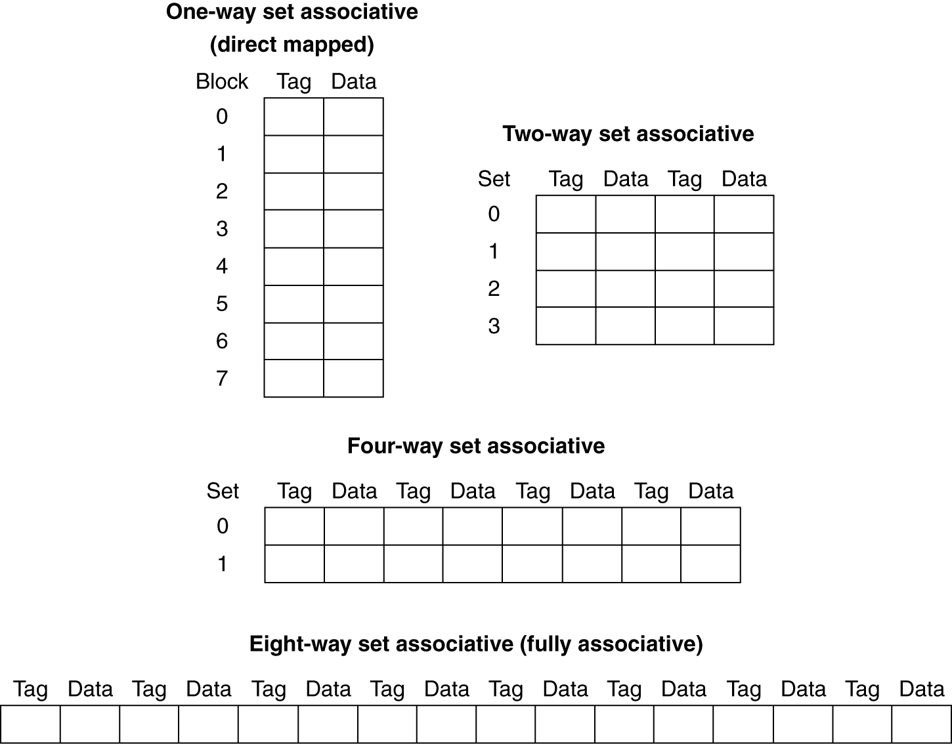
Các tập quan hệ (n-ways)
cache có 8 phần tử

Slide 35
Ví dụ cụ thể
Giả sử có 4-block caches
(1) ánh xạ trực tiếp; (2) ánh xạ quan hệ tệp 2 (2-way), (3) quan hệ toàn phần
Chuỗi các khối truy cập: 0, 8, 0, 6, 8
(1) Ánh xạ trực tiếp (1-way)
Block address | Cache index | Hit/miss | Cache content after access
 |  |  | 0 | 1 | 2 | 3
0 | 0 | miss | Mem[0]
8 | 0 | miss | Mem[8]
0 | 0 | miss | Mem[0]
6 | 2 | miss | Mem[0] |  | Mem[6]
8 | 0 | miss | Mem[8] |  | Mem[6]

Slide 36
Ví dụ: (tt.)
2-way set associative
Block address | Cache index | Hit/miss | Cache content after access
 |  |  | Set 0 |  | Set 1
0 | 0 | miss | Mem[0]
8 | 0 | miss | Mem[0] | Mem[8]
0 | 0 | hit | Mem[0] | Mem[8]
6 | 0 | miss | Mem[0] | Mem[6]
8 | 0 | miss | Mem[8] | Mem[6]
Fully associative
Block address |  | Hit/miss | Cache content after access
0 |  | miss | Mem[0]
8 |  | miss | Mem[0] | Mem[8]
0 |  | hit | Mem[0] | Mem[8]
6 |  | miss | Mem[0] | Mem[8] | Mem[6]
8 |  | hit | Mem[0] | Mem[8] | Mem[6]

Slide 37
Tác dụng của Cache quan hệ
Tăng “quan hệ” → giảm miss rate
Bù lại: tăng thời gian xử lý và mạch so sánh.
Mô phỏng 1 hệ thống 64KB cache dữ liệu, 16-word/khối với SPEC2000
1-way: 10.3%
2-way: 8.6%
4-way: 8.3%
8-way: 8.1%

Slide 38
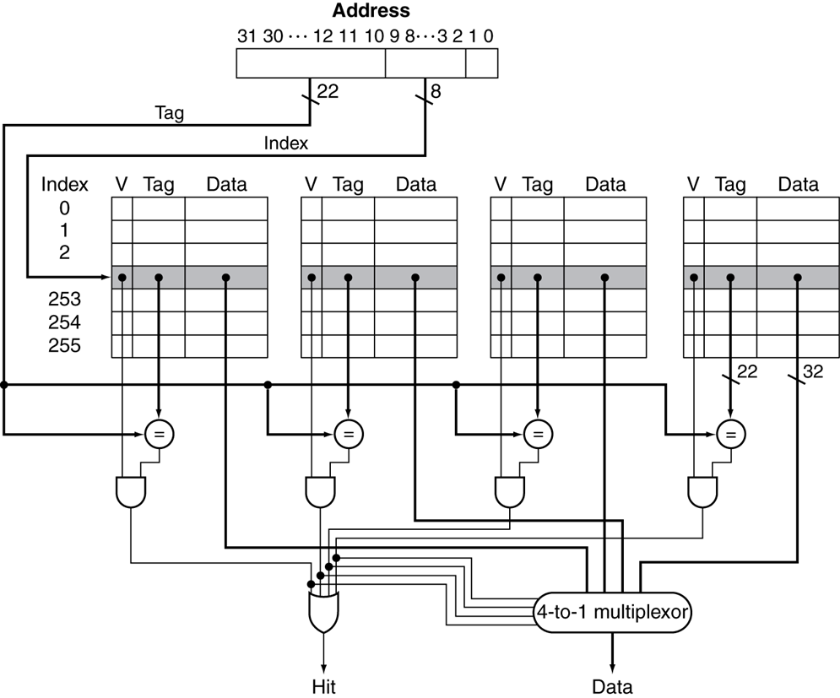
Tổ chức hiện thực “ Set Associative Cache”

Slide 39
Chính sách thay thế
Ánh xạ trực tiếp: không có lựa chọn ≠
Ánh xạ quan hệ tệp n-chiều
Chọn phần tử (v=0), nếu có
Nếu không, chọn giữa các phần tử trong tệp
Chọn “ít dùng nhất” (LRU)
Chọn phần tử nào ít dùng nhất
Đơn giản với 2-way, phức tạp hơn với 4-way, phức tạp cho những tệp > 4
Chọn ngẫu nhiên
Cho kết quả giống LRU đối với tệp quan hệ lớn.

Slide 40
Cache đa cấp (multilevel)
Cache sơ cấp (cấp 1) gắn trực tiếp với CPU
Dung lượng nhỏ nhưng nhanh
Cache cấp 2: giải quyết khi thông tin không có ở cấp 1
Dung lượng lớn hơn, chậm hơn, nhưng vẫn nhanh hơn bộ nhớ chính
Bộ nhớ chính giải quyết khi thông tin không có ở cấp 2
Một số hệ thống: cấp 3

Slide 41
Ví dụ: Cache đa cấp
Giả sử
CPU có CPI = 1, clock rate = 4GHz
Miss rate/instruction = 2%
Thời gian truy suất bộ nhớ chính = 100ns
Nếu chỉ có cache sơ cấp (cấp 1)
Miss penalty = 100ns/0.25ns = 400 cycles
Effective CPI = 1 + 0.02 × 400 = 9

Slide 42
Ví dụ: Cache đa cấp (tt.)
Giả sử thêm cache cấp 2
Thời gian truy xuất = 5ns
Miss rate toàn cục (to main memory) = 0.5%
Primary miss trong trường hợp L-2 hit
Penalty = 5ns/0.25ns = 20 cycles
Primary miss trong trường hợp L-2 miss
Extra penalty = 0.5% của 400 cycles
CPI = 1 + 0.02 × 20 + 0.005 × 400 = 3.4
Tỷ số hiệu năng = 9/3.4 = 2.6

Slide 43
Nhận xét về cache đa cấp
Cache sơ cấp (Primary cache)
Tập trung vào giảm thời gian hit
Cache cấp 2 (L-2 cache)
Tập trung vào giảm tỷ lệ mis, tránh truy xuất bộ nhớ chính
Hit time không tác dụng nhiều ở cấp này
Kết quả
L-1 cache thường nhỏ ơn Cache cấp 2
L-1 block size nhỏ hơn L-2 block size

Slide 44
Bộ nhớ ảo (Virtual Memory)
Bộ nhớ chính được sử dụng như “cache” của bộ nhớ đại trà (Đĩa từ)
Quản lý với sự kết hợp phần cứng CPU và hệ điều hành (OS)
Bộ nhớ chính được sử dụng chung cho nhiều chương trình đồng thời
Mỗi chương trình chiếm 1 không gian bộ nhớ riêng & chỉ những phần được dùng thường xuyên
Không gian của mỗi chương trình được bảo vệ, trách sự xâm lấn giữa chúng
CPU và OS chuyển đổi từ địa chỉ ảo sang địa chỉ vật lý
Khối “bộ nhớ ảo” được gọi là trang
Khi 1 khối ảo không tồn tại trong bộ nhớ → lỗi trang

Slide 45
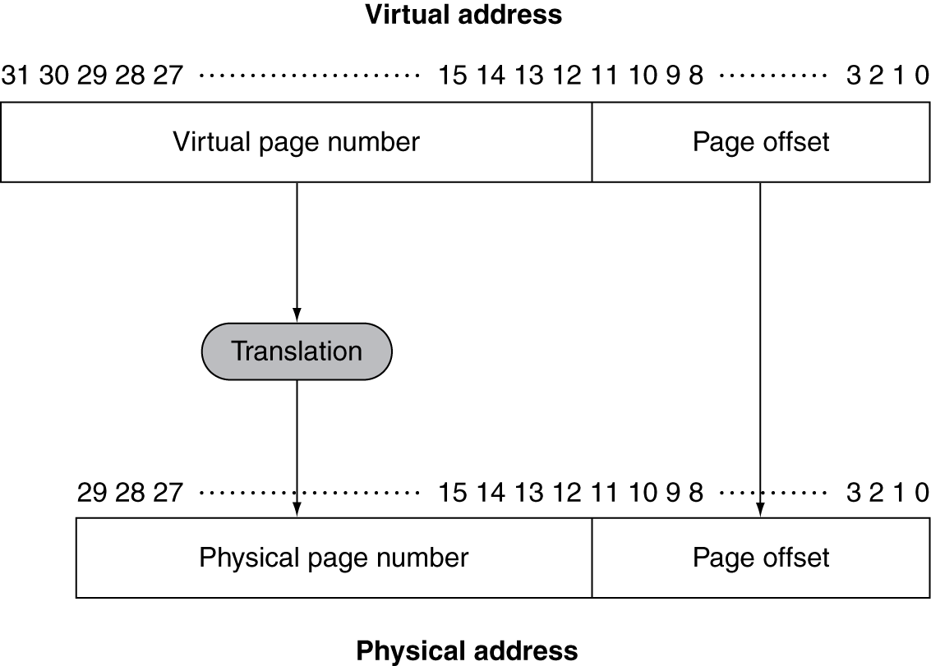
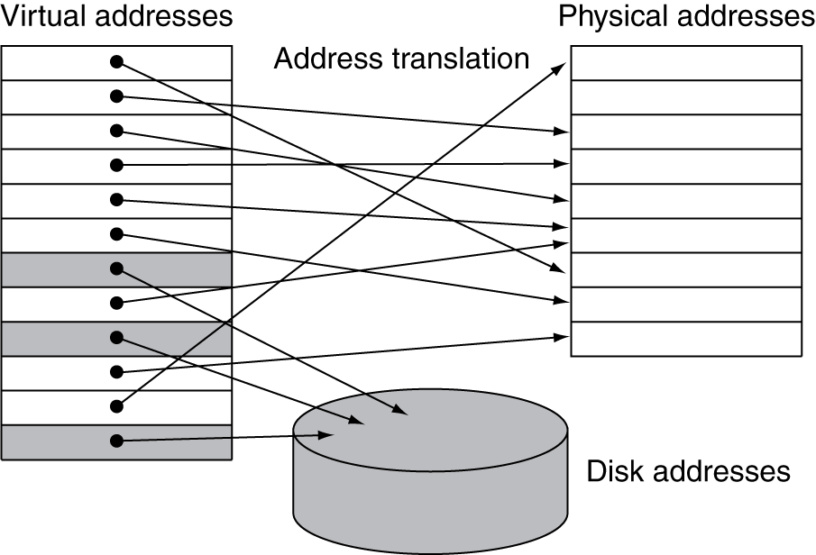
Chuyển đổi địa chỉ
Trang có dung lượng cố định (e.g., 4K)

Slide 46
Lỗi trang (Page fault)
Khi xuất hiện lỗi trang, trang yêu cầu được nạp từ đĩa vào bộ nhớ
Thời gian: hàng triệu chu kỳ clock
OS sẽ xử lý
Tiêu chí: tối thiểu số lỗi trang
Sắp xếp theo quan hệ toàn phần
Sử dụng các giải thuật thông minh

Slide 47
Bảng phân trang (Page Tables)
Lưu trữ thông tin sắp xếp trang
Bảng ánh xạ trang 2 chiều, đánh chỉ số theo trang ảo
Thanh ghi ánh xạ trong CPU sẽ chỉ đến bảng ánh xạ trong bộ nhớ vật lý
Nếu trang tồn tại trong bộ nhớ
PTE chứa chỉ số trang vật lý tương ứng
Cùng với bit trạng thái (đã tham chiếu, dirty,…)
Nếu trang không tồn tại trong bộ nhớ
PTE tham chiếu đến vùng swap trên đĩa

Slide 48
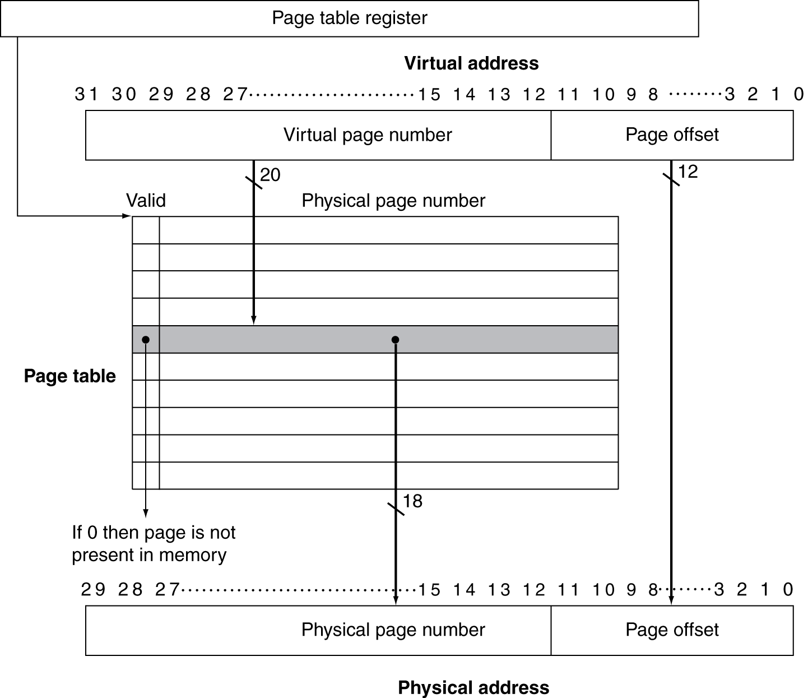
Chuyển đổi với bảng phân trang

Slide 49
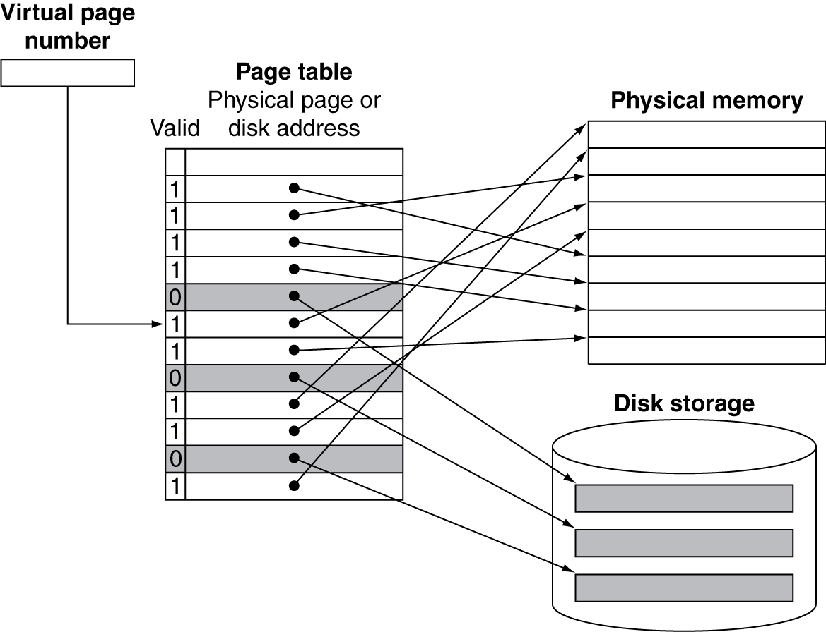
Ánh xạ trang (pages) lên đĩa

Slide 50
Thay thế & cập nhật
Để giảm lỗi trang, việc thay thế thường chọn trang ít sử dụng nhất (LRU)
Bit tham chiếu trong bảng phân trang PTE gán lên 1 mỗi khi trang được tham chiếu
Hệ điều hành sẽ định kỳ xóa về 0
Trang có bit tham chiếu bằng 0: chưa được dùng
Cập nhật trở lại đĩa: thời gian lên tới hàng triệu chu kỳ (phụ thuộc vào loại đĩa)
Cập nhật nguyên khối, không cập nhật từng từ
“Write through” không thực tế
Sử dụng “write-back”
“Dirty bit” trong bảng PTE = 1, khi trang thay đổi nội dung

Slide 51
Chuyển đổi nhanh với TLB
TLB = Translation-lookaside buffer
Việc chuyển đổi địa chỉ: truy xuất xảy ra 2 lần truy cập bộ nhớ
Truy cập để lấy được địa chỉ vật lý tương ứng PTE
Sau đó mới truy cập để lấy thông tin bộ nhớ
Tuy nhiên truy cập bảng trang: tính cục bộ
Sử dụng bộ nhớ cache nhanh PTE trong CPU
Translation Look-aside Buffer (TLB)
Thường thì: 16–512 PTEs, 0.5–1 chu kỳ với hit, 10–100 chu kỳ với miss, 0.01%–1% miss rate
Misses có thể giải quyết bằng phần cứng hoặc mềm

Slide 52
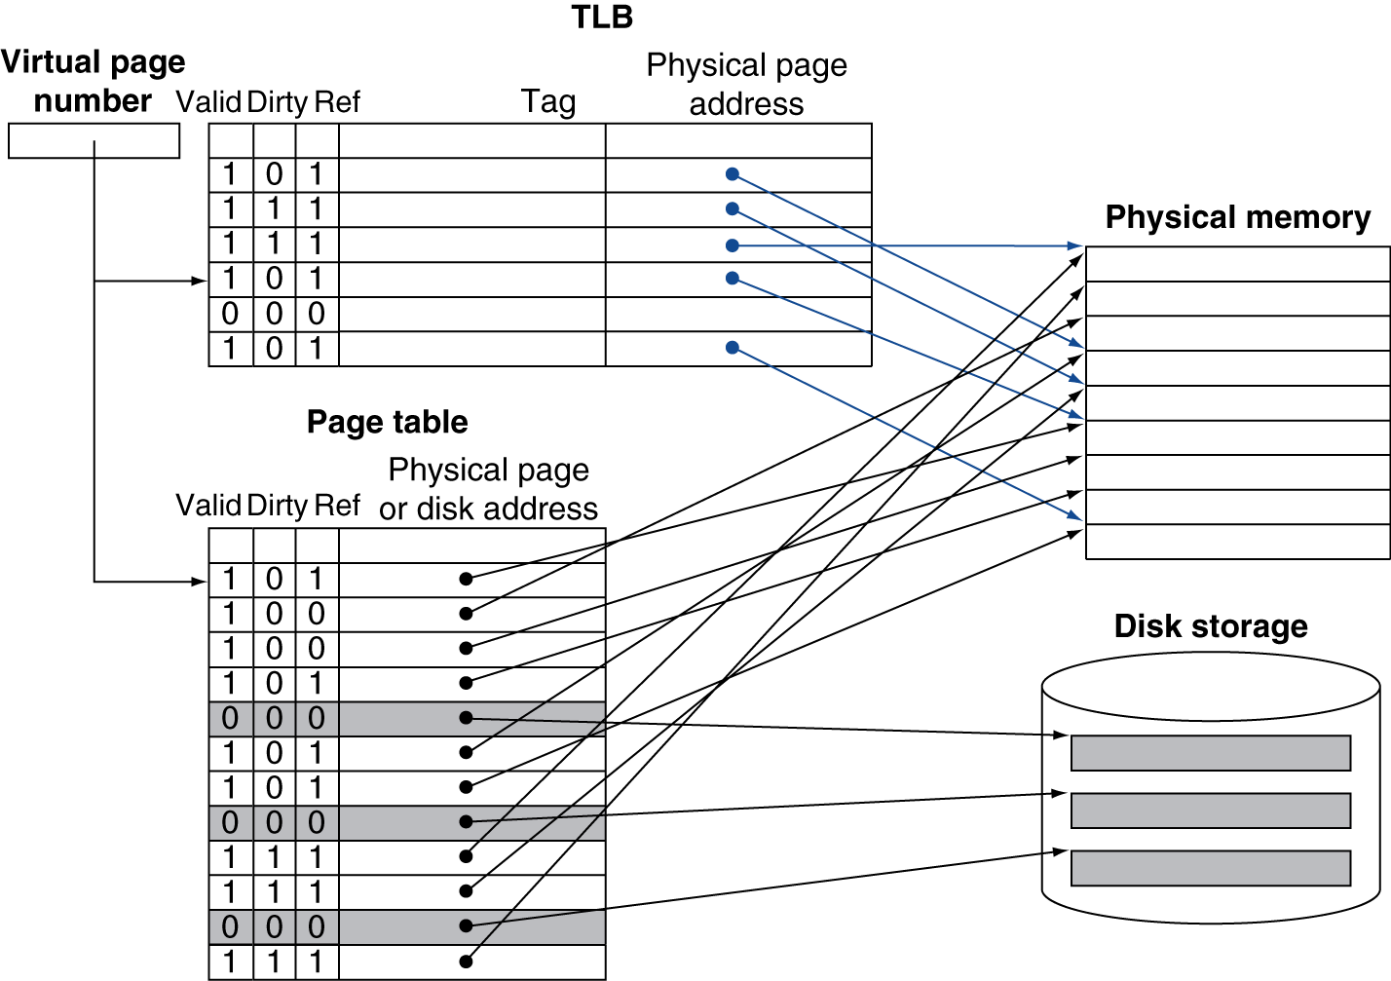
Chuyển đổi nhanh với TLB (tt.)

Slide 53
Xử lý TLB Misses
Nếu trang yêu cầu có trong bộ nhớ chính
Nạp PTE từ bộ nhớ chính & thử lại
Có thể thực hiện bằng phần cứng
Trở nên phức tạp với các cấu trúc bảng ánh xạ trang phức tạp
Hoặc bằng phần mềm
Xử dụng cơ chế ngoại lệ đặc biệt, xử lý chuyên dụng
Nếu trang yêu cầu không có trong bộ nhớ chính
OS sẽ nạp trang yêu cầu từ đĩa và cập nhật bảng ánh xạ trang
Sau đó khởi động lại lệnh bị lỗi trang

Slide 54
Bộ xử lý (handler) TLB Miss
TLB miss xuất hiện → 2 trường hợp
Trang hiện hữu, nhưng PTE không có trong TLB
Trang không tồn tại trong bộ nhớ chính
TLB mis cần nhận biết trước khi thanh ghi đích được cập nhật
Xuất hiện ngoại lệ
Bộ xử lý sẽ sao chép PTE từ bộ nhớ vào TLB
Sau đó lệnh được khởi đọng lại
Nếu trang không có, lỗi trang xảy ra

Slide 55
Khi có lỗi trang
Sử dụng địa chỉ bị lỗi để tìm phần tử PTE trang tương ứng
Xác định vị trí trên đĩa
Chọn trang trong bảng ánh xạ để thay thế
Nếu bị sửa đổi nhiều: cập nhật lên đĩa
Đọc trang yêu cầu từ đĩa & Cập nhật bảng ánh xạ trang
Khởi động quá trình chậy lại
Khởi động lại lệnh gây lỗi trang

Slide 56
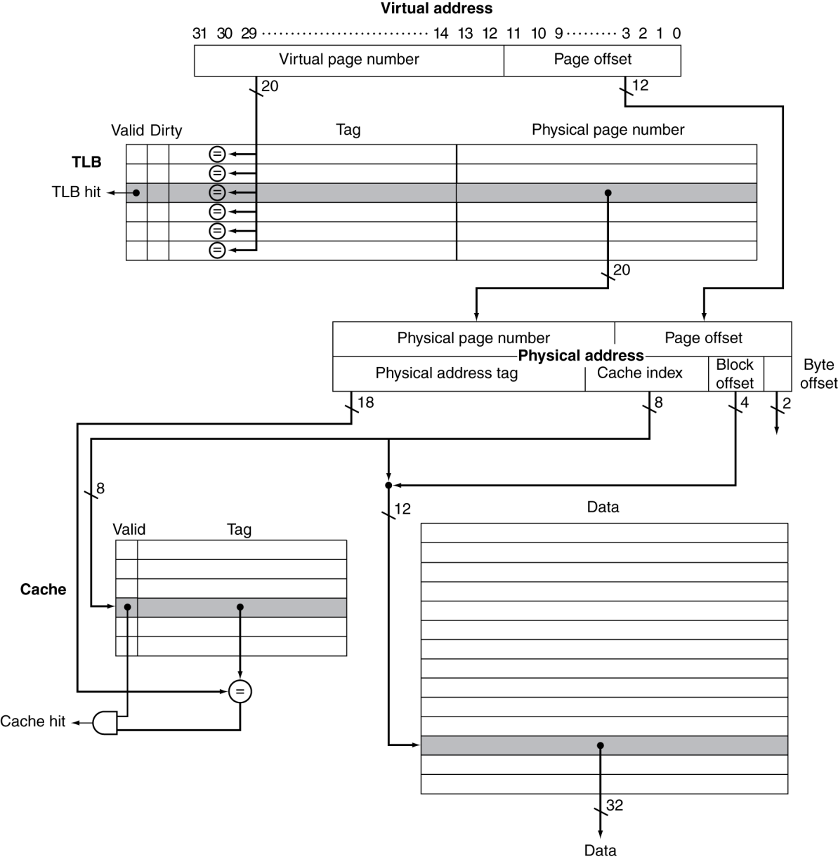
Giao tiếp TLB & Cache
If cache tag uses physical address
Need to translate before cache lookup
Alternative: use virtual address tag
Complications due to aliasing
Different virtual addresses for shared physical address

Slide 57
Thực hiện bảo vệ bộ nhớ
Các chương trình chạy đồng thời chia sẻ chung không gian địa chỉ ảo
Nhưng cần được bảo vệ, tránh truy cập lẫn nhau
Cần sự tham gia của hệ điều hành
Phần cứng hỗ trợ hệ điều hành
Chế độ đặc quyền (Privileged supervisor mode)
Lệnh đặc quyền
Bảng ánh xạ trang và các thông tin trạng thái khác chỉ được truy cập bằng chế độ đặc quyền
Ngoại lệ “gọi hệ thống” (System call exception) (ví dụ: syscall in MIPS)

Slide 58
Cấu trúc phân tầng bộ nhớ
Nguyên tắc chung được áp dụng cho tất cả các tầng (lớp) trong cầu trúc phân tầng bộ nhớ
Sử dụng thuật ngữ “cache”
Các hoạt động tại mỗi tầng
Sắp đặt khối khối (Block placement)
Tìm kiếm khối (Finding a block)
Thay thế khối trong tường hợp miss
Chính sách cập nhật (Write policy)

Slide 59
Sắp đặt khối
Xác định bởi hàm ánh xạ quan hệ
Ánh xạ trực tiếp (1-way associative)
Chỉ có 1 phương án duy nhất 1:1
Ánh xạ tệp n (n-way associative)
Có n cách ánh xạ (1:n)
Ánh xạ toàn phần (Fully associative)
Bất cứ trang nào
Mối quan hệ càng cao:→ càng giảm lỗi trang
Gia tăng phức tạp, giá thành & thời gian truy xuất

Slide 60
Tìm kiếm khối
Cách ánh xạ (associativity) | Phương pháp định vị (Location method) | So sánh nhãn (Tag comparisons)
Trực tiếp | Chỉ số (index) | 1
Tệp quan hệ n (n-way) | Tệp chỉ số (Set index), sau đó tìm từng thành phần trong tệp | n
Quan hệ toàn phần (Fully Associative) | Tìm toàn bộ (Search all entries) | Ánh xạ tương ứng
 | Full lookup table | 0
Caches phần cứng
Giảm thiểu so sánh → giảm giá thành
Bộ nhớ ảo
Full table lookup makes full associativity feasible
Benefit in reduced miss rate

Slide 61
Thay thế khối (Replacement)
Lựa chọn trang thay thế khi có lỗi trang
Trang ít sử dụng nhất (LRU)
Tương đối phức tạp & phí tổn phần cứng khi mối quan hệ ánh xạ cao
Ngẫu nhiên
Gần với LRU, dễ thực hiện hơn
Bộ nhớ ảo
LRU xấp xỉ với hỗ trợ bằng phần cứng

Slide 62
Phương thức cập nhật đĩa
“Write-through”
Cập nhật cả tầng trên & dưới
Đơn giản việc thay thế, nhưng yêu cầu có write buffer
“Write-back”
Chỉ cập nhật tầng trên
Cập nhật tầng thấp khi có nhu cầu thay thê
Cần lưu trữ nhiều trạng thái
Bộ nhớ ảo
Chỉ “write-back” là khả thi với thời gian ghi đĩa

Slide 63
Nguồn gốc của “Misses”
Misses bắt buộc (lúc khởi động)
Lần đầu tiên truy cập khối
Miss do dung lượng (Capacity)
Do hạn chế dung lượng cache
Một khối vừa thay ra lại bị truy cập ngay sau đó
Miss do đụng độ (aka collision misses)
Trong trường hợp cache quan hệ không toàn phần
Tranh chấp các khối trong cùng 1 tệp
Sẽ không xảy ra đối với cache quan hệ toàn phần vớii dung lượng tổng như nhau

Slide 64
Tối ưu thiết kế cache
Thay đổi thiết kế | Ảnh hưởng miss rate | Hiệu ứng ngược
Tăng dung lượng cache | Giảm capacity misses | Có thể tăng thời gian truy xuất
Tăng quan hệ | Giảm conflict misses | Có thể tăng thời gian truy xuất
Tăng dung lượng khối | Giảm compulsory misses | Tăng miss penalty. For very large block size, may increase miss rate due to pollution.

Slide 65
Hỗ trợ tập lệnh
Chế độ người dùng & hệ thống
Các lệnh đặc dụng (privileged instructions) chỉ có ở chế độ hệ thống
Bẫy hệ thống khi có sự chuyển từ chế độ người dùng sang hệ thống
Các tài nguyên vật lý chỉ truy cập được với những lệnh đặc dụng
Kể cả bảng ánh xạ trang, đ/khiển ngắt quãng, Thanh ghi I/O

Slide 66
Điều khiển Cache
Ví dụ đặc tính cache
Ánh xạ trực tiếp, write-back, write allocate
Kích thước khối: 4 từ (words) = (16 bytes)
Kích thước cache: 16 KB (1024 blocks)
Địa chỉ 32-bit byte
Valid bit & dirty bit cho mỗi khối
Blocking cache
CPU waits until access is complete
31
10
9
4
3
0
Tag
Index
Offset
18 bits
10 bits
4 bits

Slide 67
Các tín hiệu giao tiếp
CPU
Cache
Memory
Read/Write
Read/Write
Valid
Valid
Address
32
Address
32
Write Data
32
Write Data
128
Read Data
32
Read Data
128
Ready
Ready
Multiple cycles per access

Slide 68
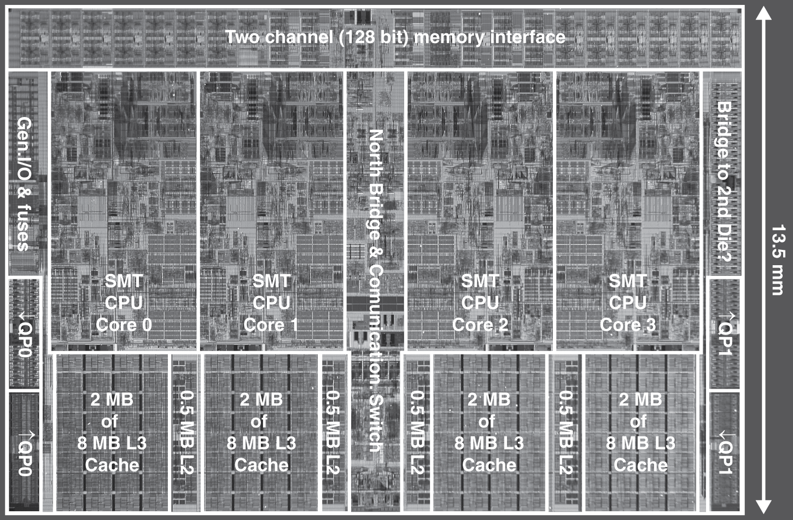
Cache nhiều cấp on chip
Intel Nehalem 4-core processor
Per core: 32KB L1 I-cache, 32KB L1 D-cache, 512KB L2 cache

Slide 69
Tổ chức TLB cache cấp 2
 | Intel Nehalem | AMD Opteron X4
Virtual addr | 48 bits | 48 bits
Physical addr | 44 bits | 48 bits
Page size | 4KB, 2/4MB | 4KB, 2/4MB
L1 TLB (per core) | L1 I-TLB: 128 entries for small pages, 7 per thread (2×) for large pages L1 D-TLB: 64 entries for small pages, 32 for large pages Both 4-way, LRU replacement | L1 I-TLB: 48 entries L1 D-TLB: 48 entries Both fully associative, LRU replacement
L2 TLB (per core) | Single L2 TLB: 512 entries 4-way, LRU replacement | L2 I-TLB: 512 entries L2 D-TLB: 512 entries Both 4-way, round-robin LRU
TLB misses | Handled in hardware | Handled in hardware

Slide 70
Tổ chức Cache 3 cấp
 | Intel Nehalem | AMD Opteron X4
L1 caches (per core) | L1 I-cache: 32KB, 64-byte blocks, 4-way, approx LRU replacement, hit time n/a L1 D-cache: 32KB, 64-byte blocks, 8-way, approx LRU replacement, write-back/allocate, hit time n/a | L1 I-cache: 32KB, 64-byte blocks, 2-way, LRU replacement, hit time 3 cycles L1 D-cache: 32KB, 64-byte blocks, 2-way, LRU replacement, write-back/allocate, hit time 9 cycles
L2 unified cache (per core) | 256KB, 64-byte blocks, 8-way, approx LRU replacement, write-back/allocate, hit time n/a | 512KB, 64-byte blocks, 16-way, approx LRU replacement, write-back/allocate, hit time n/a
L3 unified cache (shared) | 8MB, 64-byte blocks, 16-way, replacement n/a, write-back/allocate, hit time n/a | 2MB, 64-byte blocks, 32-way, replace block shared by fewest cores, write-back/allocate, hit time 32 cycles
n/a: data not available

Slide 71
Hạn chế phí tổn Mis (Penalty)
Trả về “từ” được yêu cầu trước tiên
Sau đó nạp tiếp phần còn lại của khối
Xử lý Non-blocking miss
Hit under miss: allow hits to proceed
Mis under miss: allow multiple outstanding misses
Nạp trước bằng phần cứng: Lệnh & Dữ liệu
Opteron X4: bank interleaved L1 D-cache
Two concurrent accesses per cycle

Slide 72
Kết luận
Bộ nhớ có tốc độ truy xuất nhanh → Nhỏ ; Bộ nhớ có chứa dung lượng lớn → Chậm
Mục tiêu mong muốn: nhanh và lớn ☹
Cơ chế Caching giải quyết vấn đề ☺
Nguyên tắc cục bộ
Chương trình sử dụng 1 phần nhỏ không gian bộ nhớ
Tổ chức bộ nhớ theo kiến trúc tầng
L1 cache ↔ L2 cache ↔ … ↔ DRAM (bộ nhớ) ↔ disk
Thiết kế hệ thống bộ nhớ rất quan trọng đối với đa xử lý

